Slide 1

O Futuro do Controle Externo
e a força do Controle Social no Brasil

Slide 2

Da escuta à transformação: Tribunais de Contas e o Controle Social

Slide 3

Controle social qualificado: o que os Tribunais de Contas podem fazer?

Slide 4
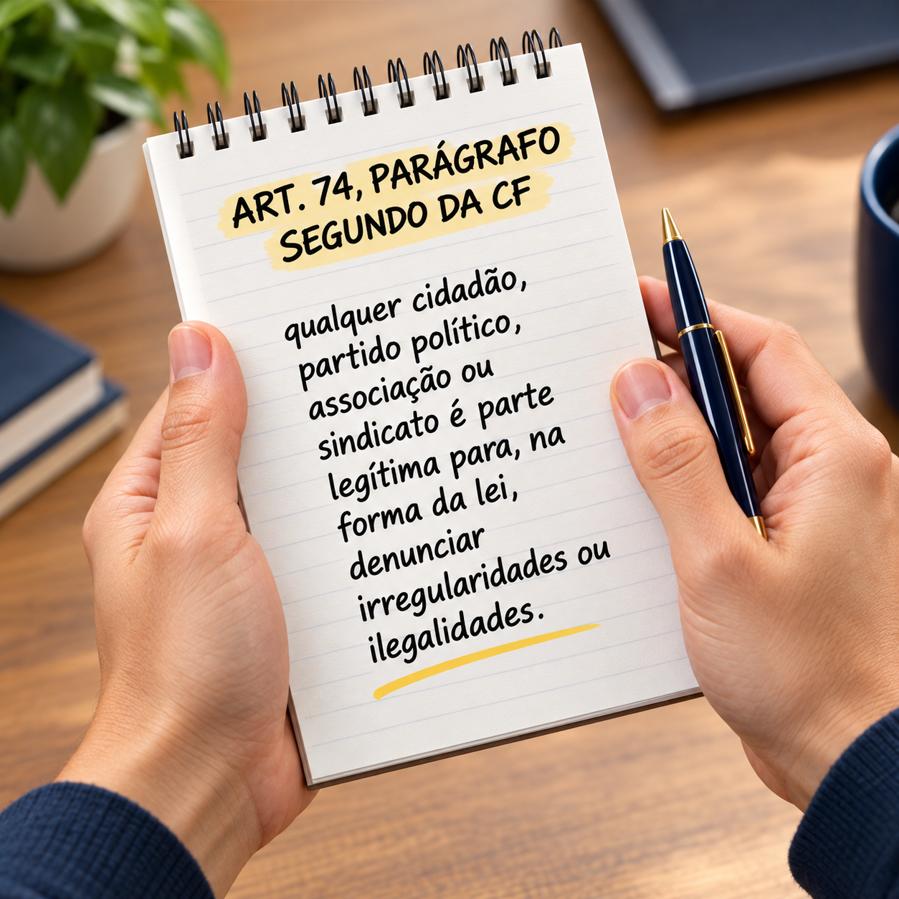
A sociedade não é apenas destinatária de políticas públicas
— é também COAUTORA E FISCAL DO GASTO PÚBLICO

Slide 5


















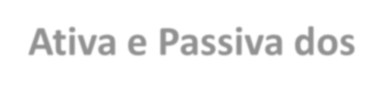


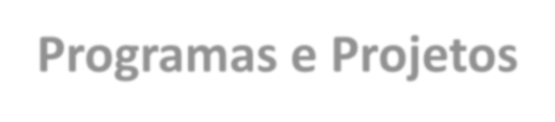
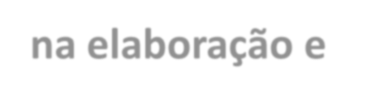
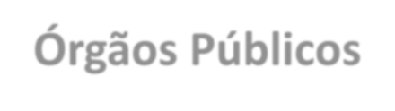
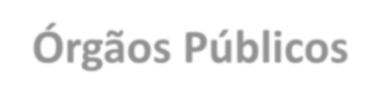



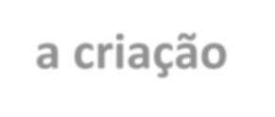



Contexto Legal
CIDADANIA
EFETIVIDADE
RESPONSA-BILIZAÇÃO
Participação Popular na elaboração e discussão dos planos
TRANSPA-ARÊNCIA
TRANSPA-ARÊNCIA
Ativa e Passiva dos Órgãos Públicos Obrigatorio a criação de Ouvidoria e SIC
QUALIDADE
Qualidade do serviço público Fortalecimento da Ouvidoria
Participação Popular Conselhos Públicos
Resultado/Eficácia Programas e Projetos
Órgãos Públicos
CF 1988
EC 19/1988
LRF / LEI 101/2000
LEI 131/2009
LEI 12.527/11
LEI 13.460/17

Slide 6

Marco Legal da Governança Pública
Decreto nº 9.203/2017 –
Governança Pública: “O conjunto de mecanismos de liderança, estratégia e controle postos em prática para avaliar, direcionar e monitorar a gestão, com vistas à condução de políticas públicas e à prestação de serviços de interesse da sociedade”.
Ele estabelece três princípios centrais:
CAPACIDADE DE RESPOSTA (responsiveness);
INTEGRIDADE (informações precisas, completas, consistentes e confiáveis)
PRESTAÇÃO DE CONTAS E RESPONSABILIDADE (accountability).

Slide 7
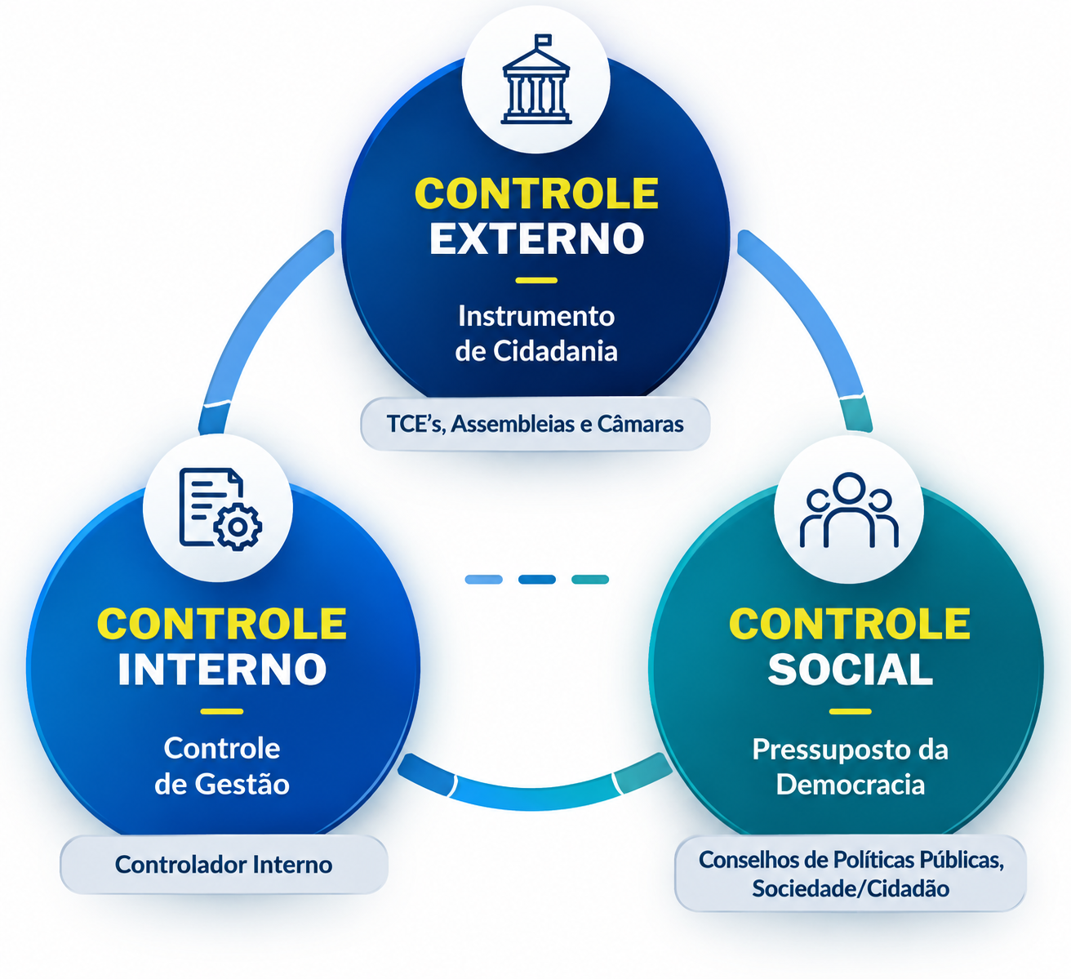
Controle da Gestão Pública

Slide 8

COMO REAGIMOS
a tudo isso no Controle Externo e no Controle Social?

Slide 9


Controle Social
É a capacidade que a sociedade organizada tem de atuar nas políticas públicas, em conjunto com o Estado, para estabelecer suas necessidades, interesses e controlar a execução dessas políticas.

Slide 10


Controle Social
É o direito e dever que o cidadão e a sociedade possuem para acompanhar, propor, controlar a aplicação dos recursos públicos e avaliar as ações dos governantes.

Slide 11
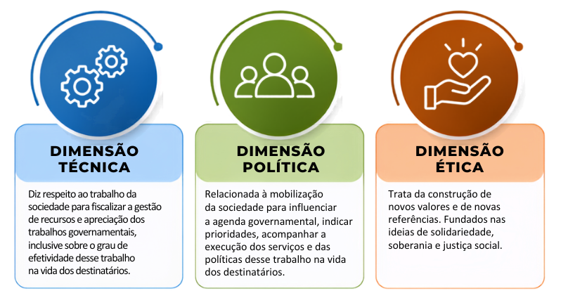
Dimensões do Controle Social

Slide 12
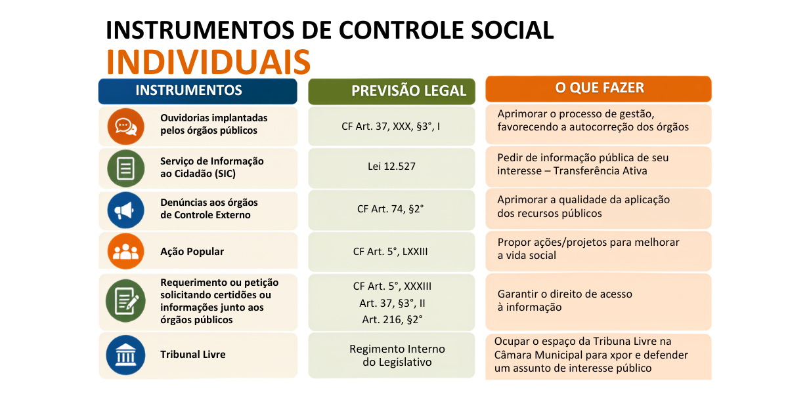
Espaços Participativos

Slide 13
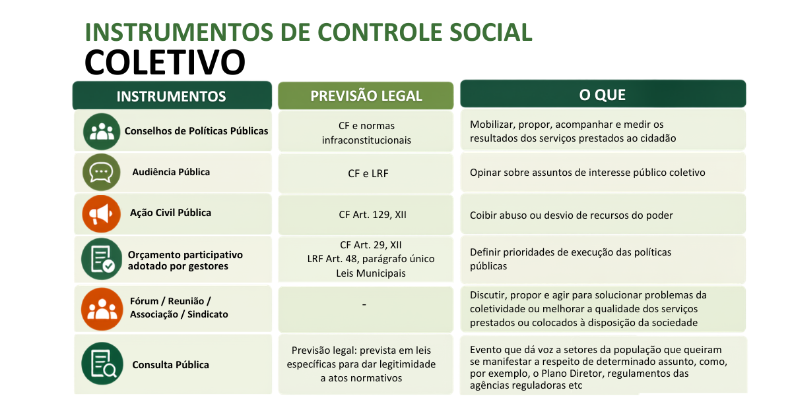
Espaços Participativos

Slide 14

Quem já participou de uma AUDIÊNCIA PÚBLICA para discutir o orçamento de
sua cidade?

Slide 15

Não esperem facilidades, preparem-se para os desafios internos e externos

Slide 16

NÃO EXISTE UMA RECEITA
O que existe são EXPERIÊNCIAS VIVENCIADAS

Slide 17


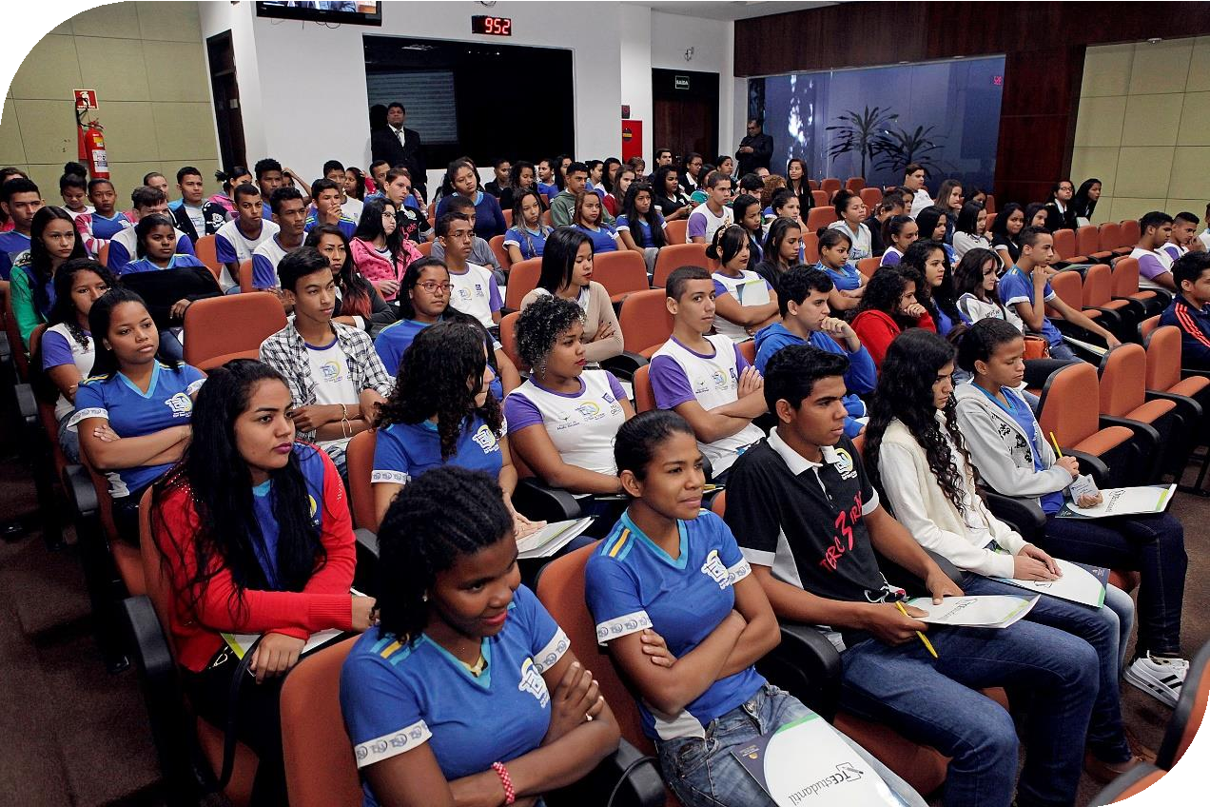
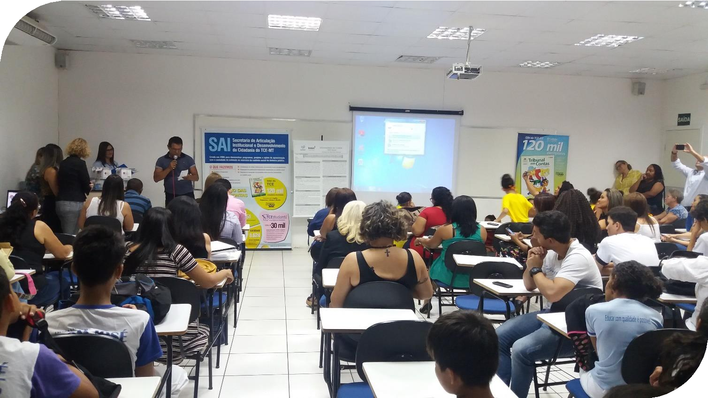




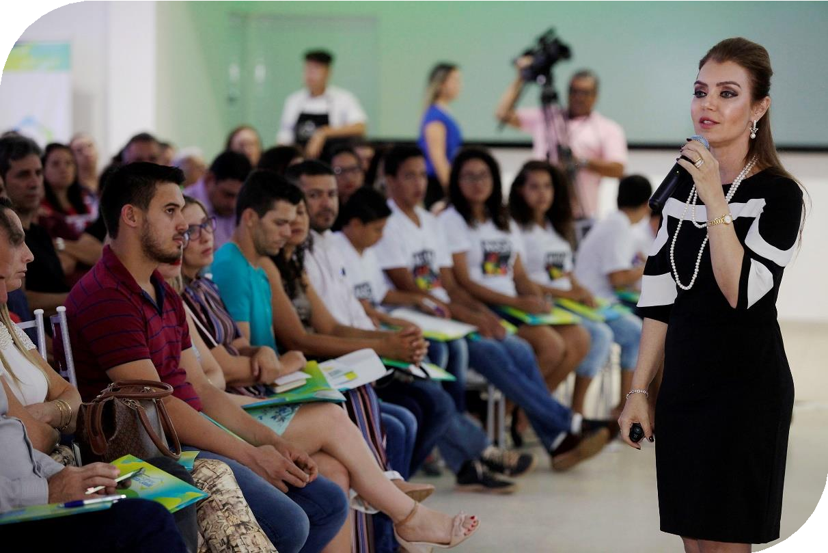
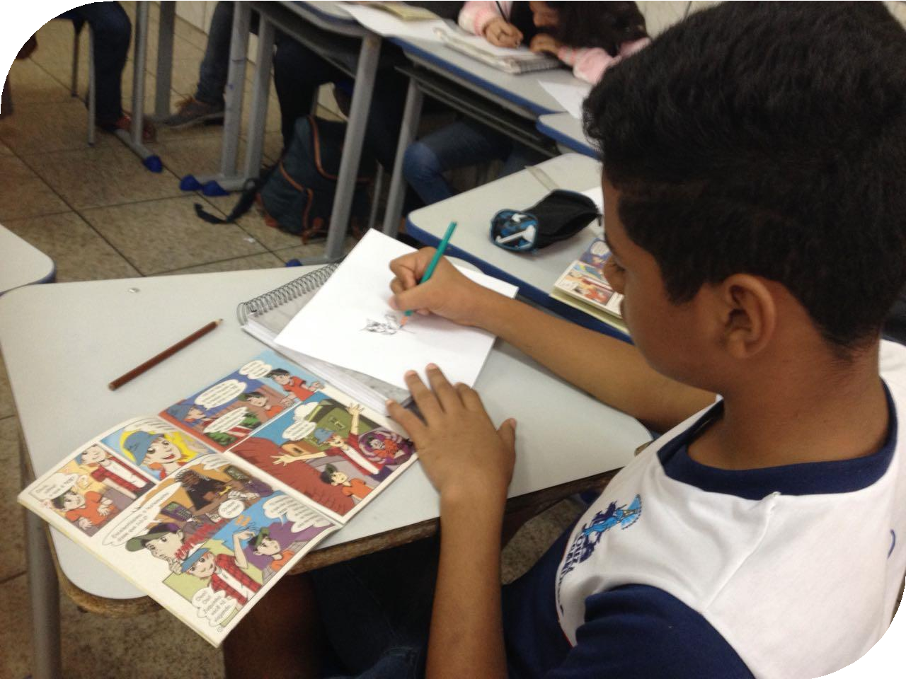
Compartilhando Experiências:
TCE ESTUDANTIL
TCE UNIVERSITÁRIO
AUDIÊNCIA PÚBLICA
GIBI TRIBUNAL EM CONTAS

Slide 18



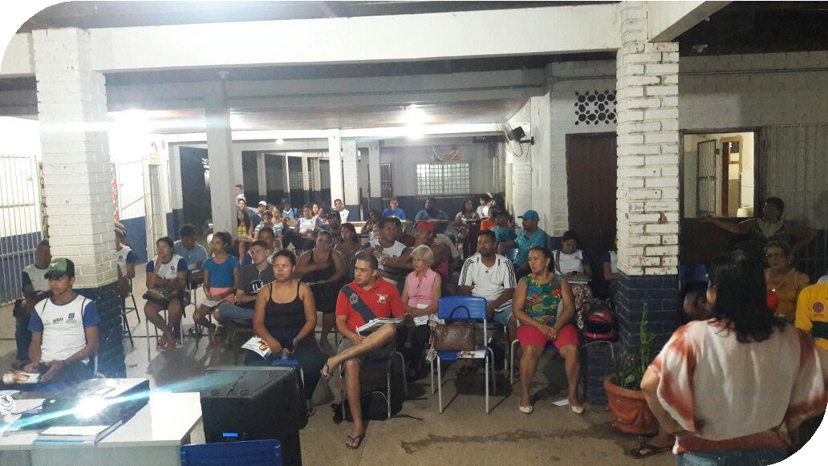
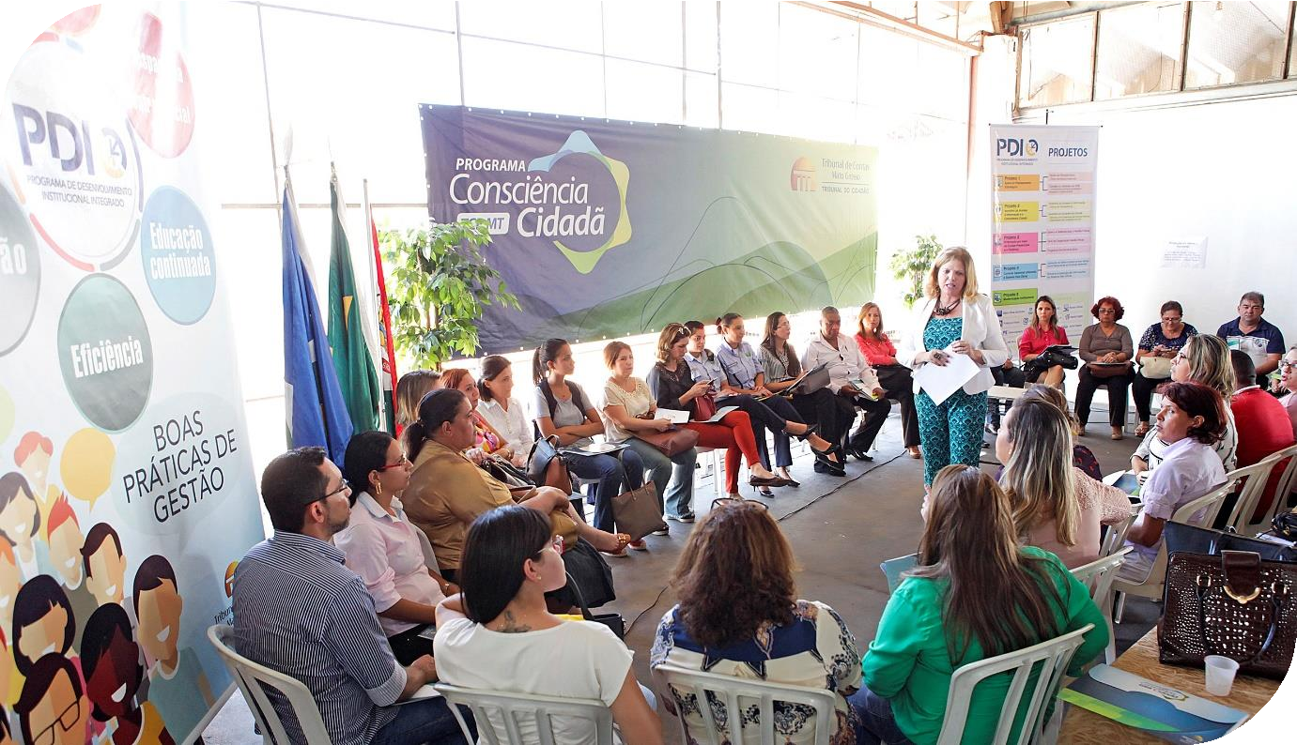

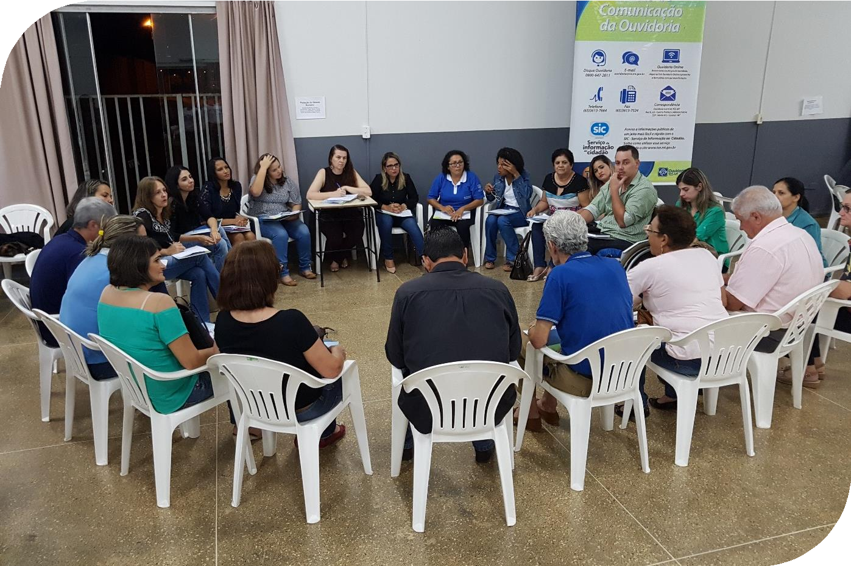
AGENTES COMUNITÁRIOS
CONSCIÊNCIA CIDADÃ
OFICINAS CONSELHOS
DE POLÍTICAS PÚBLICAS
Curso de Extensão Cidadania e Controle Social, certificado pela UFMT
Formação de liderança e grêmios estudantis, em parceria com a UNIVAG
Radar do Cidadão

Slide 19

Outras ferramentas de suporte:
Material em linguagem simples de acordo com o público:
Avaliação reativa com perguntas sobre a realidade das políticas públicas, exercício da democracia, cidadania e controle social
Sistemas e plataformas eletrônicas com uma versão/módulo cidadão
Perguntas e Respostas Frequentes do cidadão
Glossário do Cidadão

Slide 20

Percepções
Aumento de acesso ao site do TCE, localização da área mais acessada;
Denúncias aumentaram com melhora na qualidade de informações;
Produção de informações para auditorias e fiscalizações;
Alimentação de painéis e indicadores internos
Conselhos mais ativos e organizados
Maior diálogo entre a gestão e a sociedade
Cidadãos engajados em causas coletivas e cidadãs

Slide 21

Vendo o mundo a partir de que lente?
Quando disponibilizamos informações, capacitamos pessoas, trazemos para interagir com nossas evidências, estamos descrevendo o mundo a partir de nossas lentes.
.

Slide 22

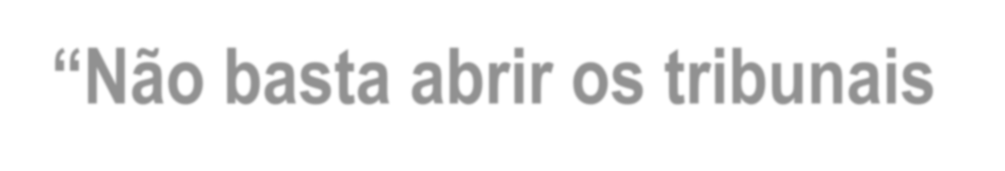
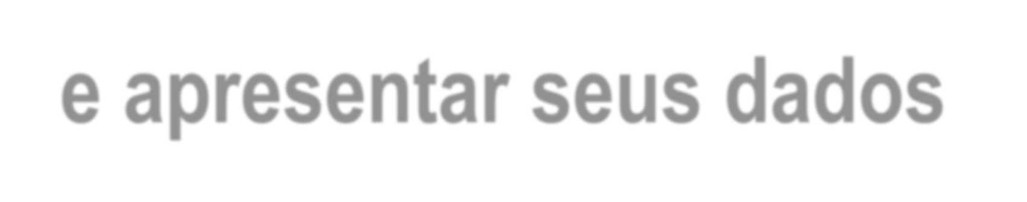

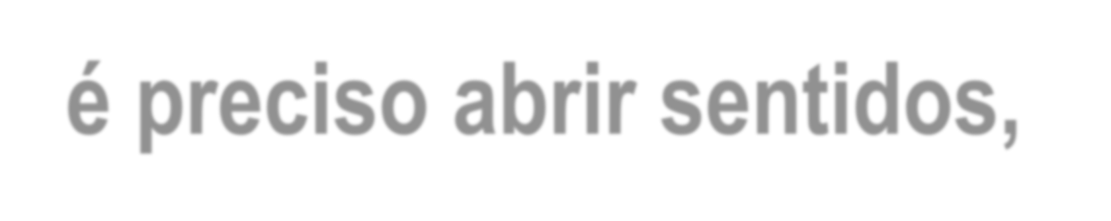
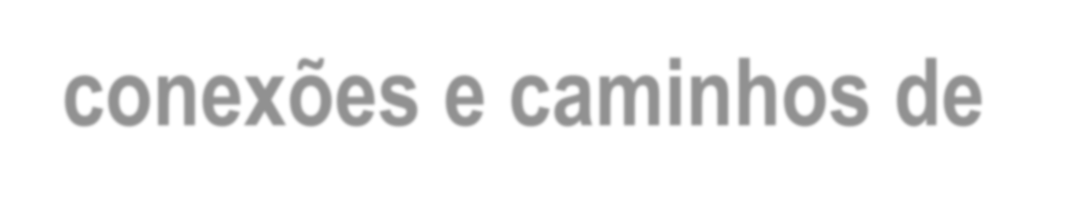
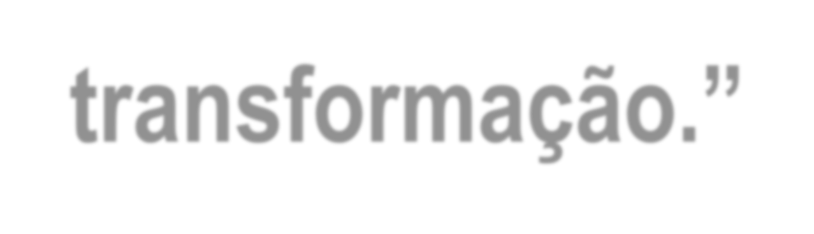
“Não basta abrir os tribunais e apresentar seus dados
— é preciso abrir sentidos, conexões e caminhos de
transformação.”

Slide 23
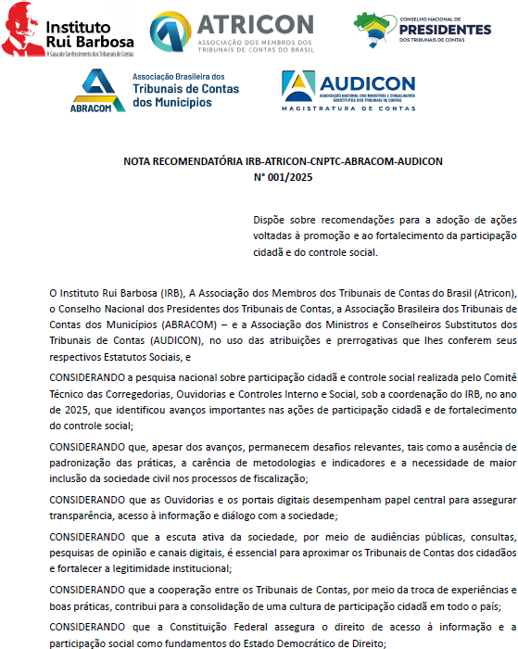
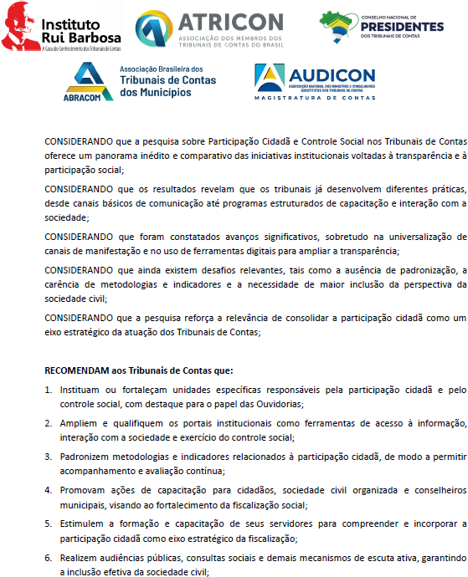
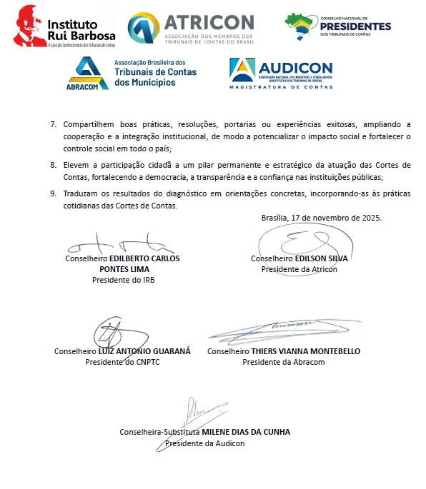

Dispõe sobre recomendações para a adoção de ações voltadas à promoção e ao fortalecimento da participação cidadã e do controle social.

Slide 24

Não é apenas abrir canais de comunicação
é legitimar a ESCUTA SOCIAL
como parte do
processo de controle

Slide 25
Quando os Tribunais de Contas decidem induzir o exercício do controle social, precisam também estar preparados para ouvir, acolher e aprender com o retorno que vem da sociedade.

Slide 26

A participação qualificada demanda uma gramática própria, uma prática inclusiva e comunicativa, capaz de gerar confiança mútua e impulsionar o controle social.

Slide 27

PARA REFLEXÃO:
Estamos recebendo os subsídios e contribuições da sociedade e utilizando-os na construção de nossos saberes, de produtos e decisões?
A informação, a oitiva da sociedade quando acontece?
E como tem sido esse processo?
Ele é conhecido interno e externamente?

Slide 28


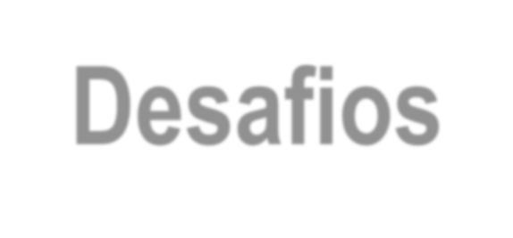
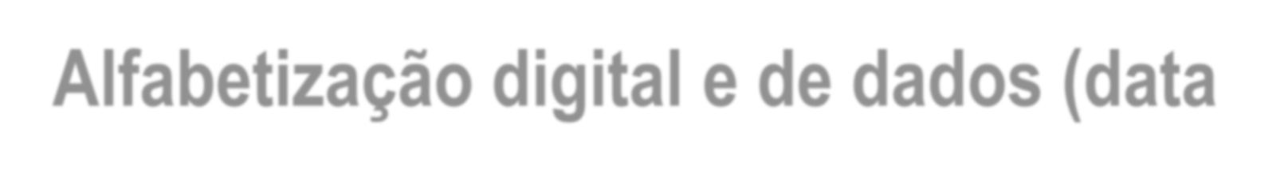
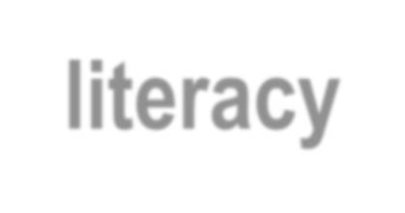




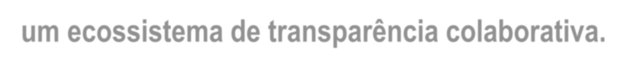
Novos Desafios
5. Os Novos Desafios para a Melhoria das Políticas Públicas
Por fim, para concluir a linha de raciocínio da apresentação, você pode apontar os desafios contemporâneos que os Tribunais e a sociedade precisam superar juntos:
Alfabetização de Dados (Data Literacy): Capacitar os cidadãos para que consigam ler, compreender e questionar as informações públicas divulgadas.
Ouvidorias Mediadoras: Transformar as ouvidorias em pontes de escuta ativa e mediação de conflitos sociais, deixando de ser meras caixas de sugestões.
Padronização e Metodologia: Criar indicadores padronizados de controle social que permitam avaliar o impacto da participação popular.
Foco nos Resultados Coletivos: Garantir que o esforço conjunto do controle resulte em serviços públicos que funcionem com qualidade na ponta (posto de saúde com remédio, escola com professor atuante e hospitais operantes).
Alfabetização digital e de dados (data literacy).
As ouvidorias como ponte de escuta ativa e instrumento de mediação social, não apenas de recebimento de demandas
Integração entre dados do controle externo e feedback social — um ecossistema de transparência colaborativa.

Slide 29
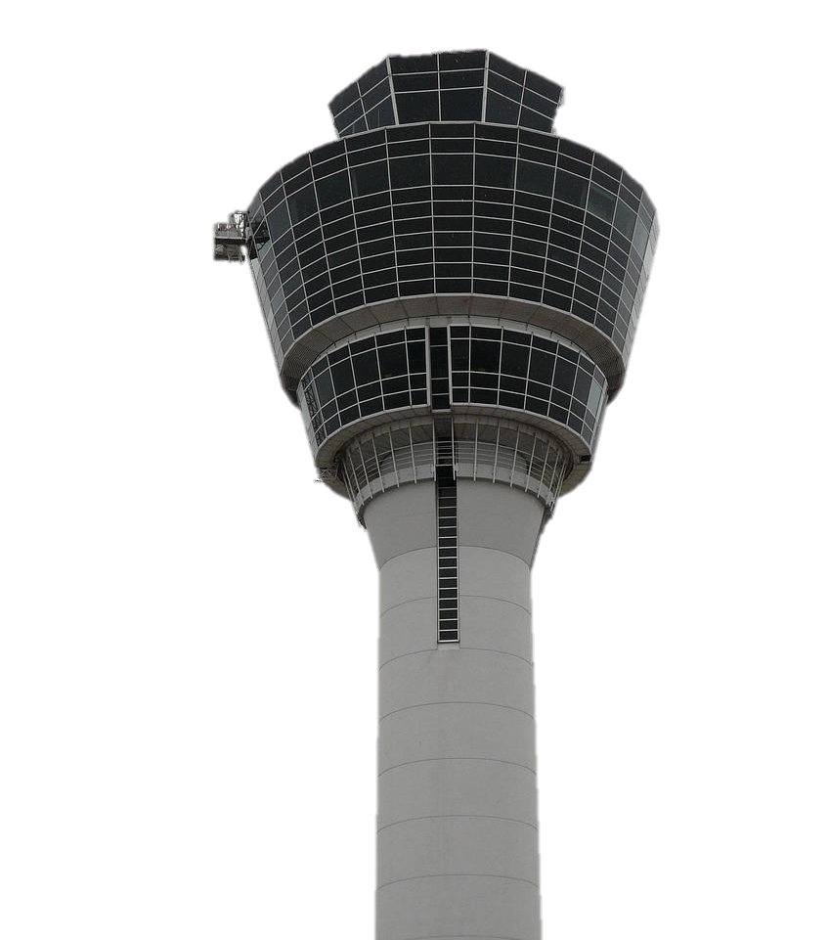

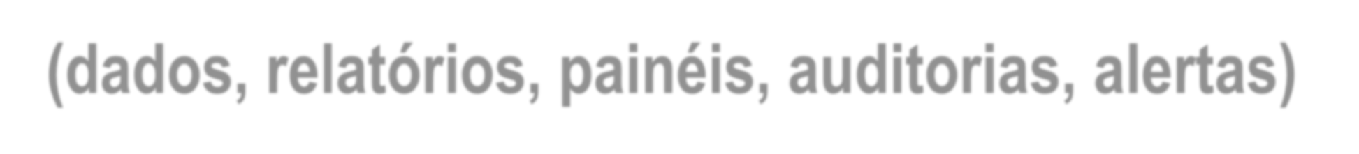
Isso significa criar um fluxo bidirecional entre
O QUE OS ÓRGÃOS DE CONTROLE PRODUZEM
(dados, relatórios, painéis, auditorias, alertas)
O QUE A SOCIEDADE OBSERVA, VIVENCIA E DEVOLVE
(denúncias, informações, percepções, sugestões, dados comunitários).

Slide 30

Na prática:
Imagine o Tribunal publicando dados sobre obras de creches no Estado.
O controle externo mostra as
planilhas, contratos e percentuais de execução.
Cidadãos, conselhos municipais e
organizações sociais reportam, via ouvidoria digital ou aplicativo, fotos, relatos ou discrepâncias sobre as obras locais.
Esses retornos são integrados e
analisados pelo Tribunal, que gera novos alertas e auditorias direcionadas.

Slide 31


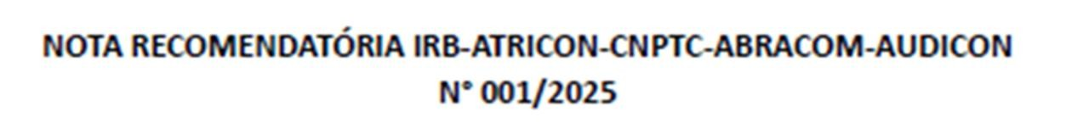






























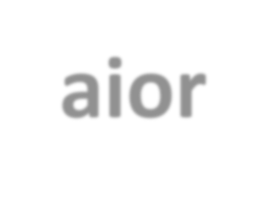






















Ausência de padronização das práticas;
Carência de metodologia e indicadores;
Maior inclusão da sociedade nos processos de fiscalização;
Escuta ativa da sociedade

Slide 32

O controle externo do futuro não apenas audita o que passou.
Ele constrói, junto com a sociedade e com as pessoas, a integridade do que virá.

Slide 33

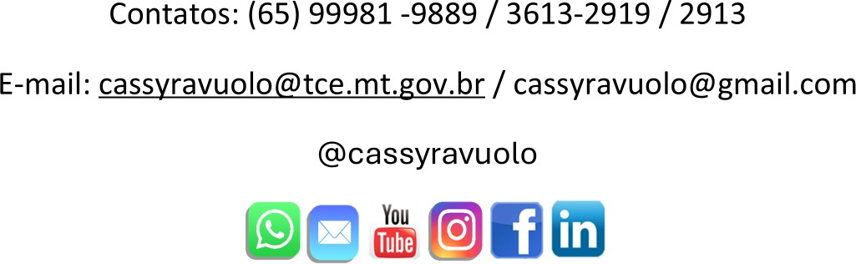
OBRIGADA
CASSYRA VUOLO
Secretária Executiva da Comissão Permanente de Educação e Cultura – TCE-MT

